Slide 1



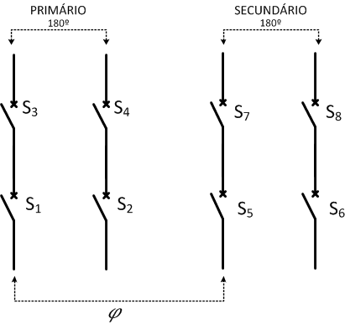
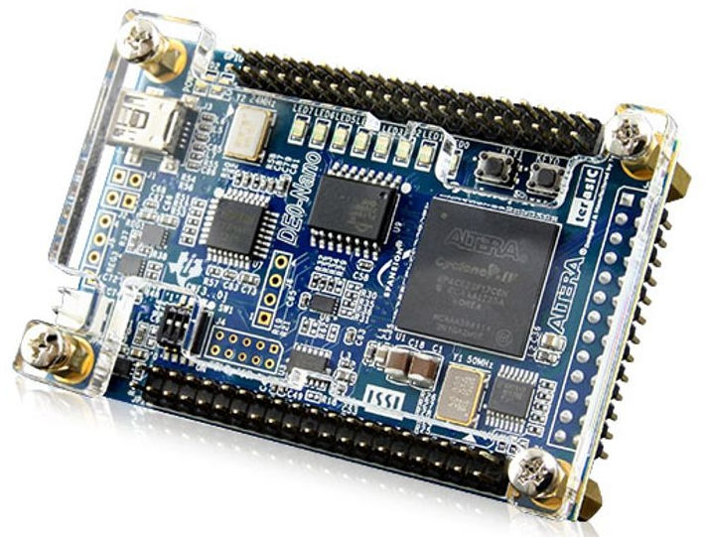
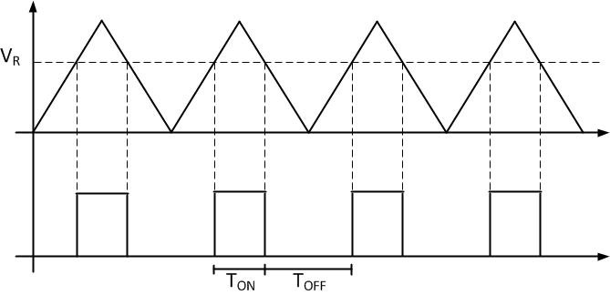
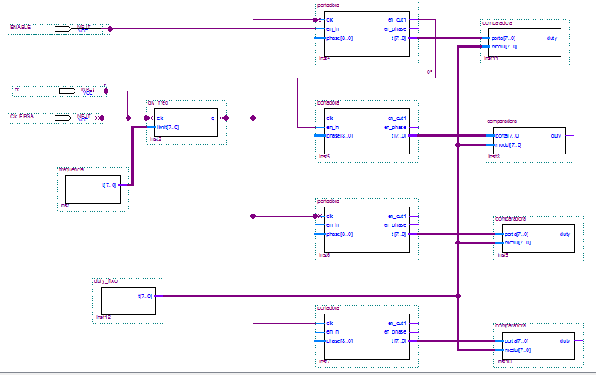


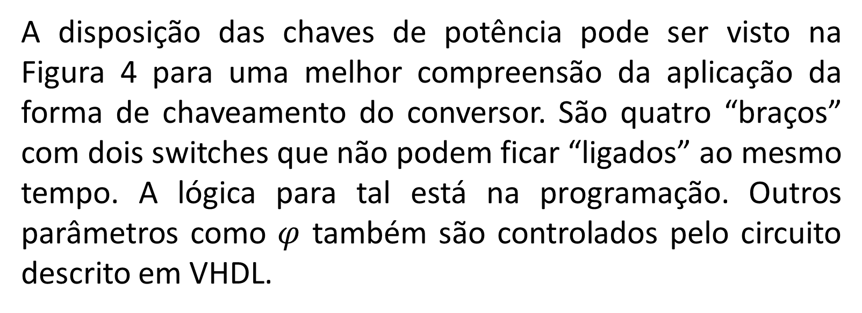
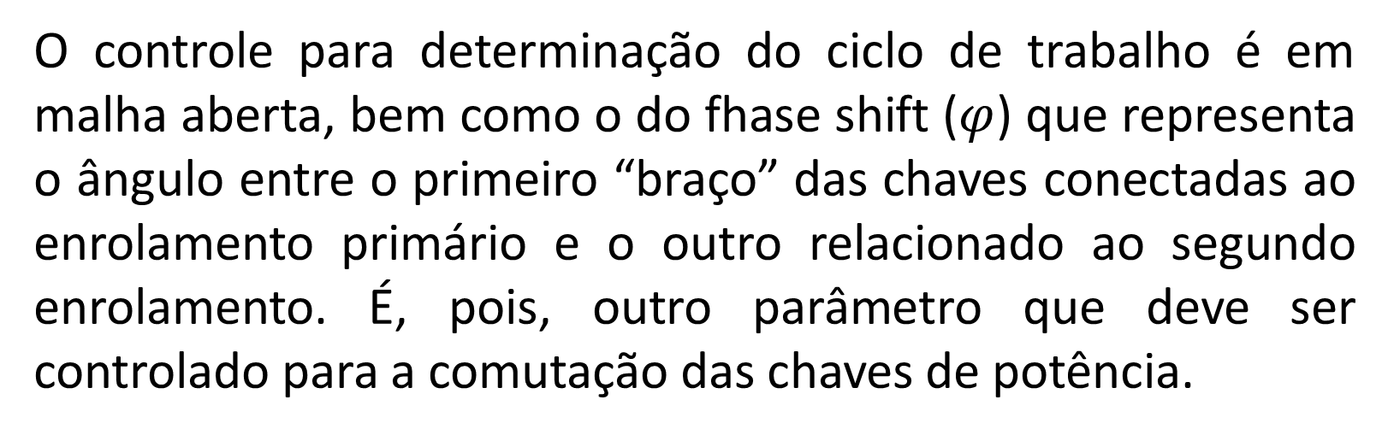
SETI2015
SEMANA DE TECNOLOGIA INDUSTRIAL
GERAÇÃO DE PWM COM FPGA
Luiz Paulo OLIVEIRA ¹; Luan Carlos dos Santos MAZZA²
¹ Instituto Federal de Educação, Ciência e Tecnologia do Estado do Ceará – Campus Limoeiro do Norte, luizpaulo1588@gmail.com;
² Instituto Federal de Educação, Ciência e Tecnologia do Estado do Ceará – Campus Cedro, luanmazza@hotmail.com.
RESUMO
2. MATERIAL E MÉTODOS
A disposição das chaves de potência pode ser visto na Figura 4 para uma melhor compreensão da aplicação da forma de chaveamento do conversor. São quatro “braços” com dois switches que não podem ficar “ligados” ao mesmo tempo. A lógica para tal está na programação. Outros parâmetros como $φ$ também são controlados pelo circuito descrito em VHDL.
A modulação por largura de pulso (PWM, de "Pulse Width Modulation") é uma técnica largamente utilizada para o controle de dispositivos e sinais, desde iluminação e acionamento de motores até áudio. O objetivo deste estudo é gerar tal sinal para que seja possível controlar o “duty cicle” ou ciclo de trabalho que rege o tempo de condução de chaves de potência (MOSFET’s) de um protótipo de conversor CC/CC DAB CCTE (Dual Active Bridge com Célula de Comutação de Três Estados) utilizando uma placa de FPGA (Field Programmable Gate Array). Este que por sua vez, é um dispositivo capaz de implementar circuitos complexos através de programação em VHDL, sem a necessidade do uso de onerosos recursos de fundição em silício.
Palavras-chave: PWM, FPGA, VHDL.
Para a modulação, uma lógica para um bloco de divisor de frequência é definida para que a mesma seja fixada em 20kHz, visto que o FPGA usado tem uma capacidade de até 50MHz. A saída deste bloco leva a quatro blocos paralelos que definem um sinal de formato triangular denominado “portadora”, conseguido com um contador de oito bits (0 a 255) crescente imediatamente seguido de um decrescente descrito no código. Para cada uma dessas portadoras, um bloco “comparador” recebe sua saída correspondente, bem como um outro bloco do “ciclo de trabalho” que envia simultaneamente sua saída para cada comparador. Estes possuem um comando para que cesse a contagem das portadoras até um determinado valor de referência tanto no valor máximo crescente quanto no decrescente. Esta lógica faz com que consiga limites do sinal triangular para definir a largura de pulso desejada em função do valor de referência.
A placa de FPGA Ciclone IV E: EP4CE22F17C6 é utilizada nesta aplicação. A Figura 3 mostra o esquemático diagrama de blocos de programação VHDL descrito acima. Cada bloco possui linhas de programação que executam cada função descrita acima sobre o divisor de freqência, as “portadoras” e as “comparadoras”. O programa utilizado para descrever todo o circuito é o Quartus II da Altera^{(R)}.
O parâmetro a ser alterado, quando conveniente, que define a largura de pulso é chamado de ciclo de trabalho, ou Duty Cicle, comumente citado como “D”. Ele é a razão entre o tempo ligado T_{ON} e o período completo T, como mostrado na equação (1):
(1)
O controle para determinação do ciclo de trabalho é em malha aberta, bem como o do fhase shift ($φ$) que representa o ângulo entre o primeiro “braço” das chaves conectadas ao enrolamento primário e o outro relacionado ao segundo enrolamento. É, pois, outro parâmetro que deve ser controlado para a comutação das chaves de potência.
1. INTRODUÇÃO
Uma forma simples de geração de PWM com um circuito digital é fazer a contagem dos pulsos de um sinal de “clock”, até certo valor máximo, e fazer um sinal de saída (a onda PWM desejada) ficar em nível alto durante uma parte inicial (ou final) da contagem, até certo valor dela, como ilustrado na Figura 1. De forma esquemática, o valor de referência V_{R} indica em que ponto da contagem crescente o sinal alto deve iniciar no tempo e em que ponto, de forma similar, deve ficar com sinal baixo.
Se uma contagem de oito bits é executada, variando de "00000000" a "11111111" ( 0 a 255, em decimal), tem-se 256 possíveis valores de comparação. Com um projeto adequado, a razão cíclica nula (0%) poderia corresponder a um valor de comparação de 0, e a razão cíclica 100% corresponderia ao valor de 255. No sistema proposto, a contagem é anulada imediatamente ao chegar a 255, e assim uma onda completa na saída corresponde a 255 períodos de "clock", não a 256. A frequência do sinal PWM deve ser adequada ao uso que se fará dele. Neste projeto necessita-se de altas frequências no acionamento de transistores MOSFET’s para a aplicação do chaveamento do conversor DAB CCTE.
Figura 4 – Disposição das chaves de potência do conversor CC/CC DAB CCTE.
Figura 2 – Placa de desenvolvimento Altera DE0-Nano FPGA Cyclone IV EP4CE22F17C6N.
4. CONCLUSÃO
Neste trabalho foi demonstrado como gerar um sinal de PWM através de um método específico para um conversor de potência CC/CC. Porém existem muitos outros métodos para gerar o sinal usando microcontroladores e até circuito integrado 555.
Importante ressaltar também a lógica formada para que os dois MOSFET’s ligados a cada um dos quatro braços do conversor nunca entrem em comutação simultaneamente, para que não cause assim o não funcionamento do circuito ao ser submetido a sobrecorrentes.
AGRADECIMENTOS
Figura 1 – Formas de onda triangulares com valor de referência definindo largura de pulso.
Agradecemos ao programa PFRH 128 da Petrobrás pelo incentivo à pesquisa e ao orientador do projeto de estudo e implementação do conversor DAB.
Figura 3 – Diagrama de blocos de programação do Quartus II
REFERÊNCIAS
Amore, Robertd’. VHDL: descrição e sintese de circuitos digitais – Riode Janeiro: LTC, 2005.
FPGA Para Todos – Disponível em <http://fpgaparatodos.com.br/exemplos-de-aplicacao/exemplos-didaticos/99-gerador-de-sinal-pwm.html> acesso em Outubro de 2014.
CENTRO ACADÊMICO
DA MECATRÔNICA

